Slide 1
A Csongor és tünde
Sík Ferenc rendezésében

Slide 2
Sík ferenc élete
Békéscsaba, 1931. – Budapest, 1995.
Kossuth – és Jászai Mari díjas rendező
1957: magyar-történelem-francia szakos tanár
Magyar Állami Népi Együttes egyik alapítója
1963: Színház – és Filmművészeti Főiskola: rendező
Rendezett: Gárdonyi Géza Színház, Pécsi Nemzeti Színház, Nemzeti Színház, és még sok magyar színházban
Felesége: Sík Veronika
Regisztrált bemutatóinak száma: 137

Slide 3
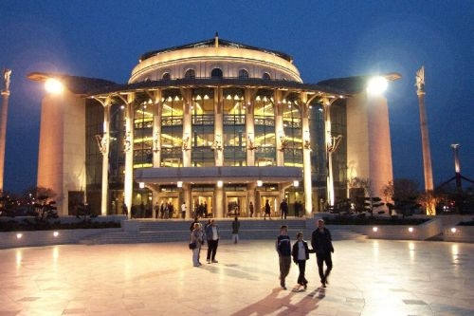
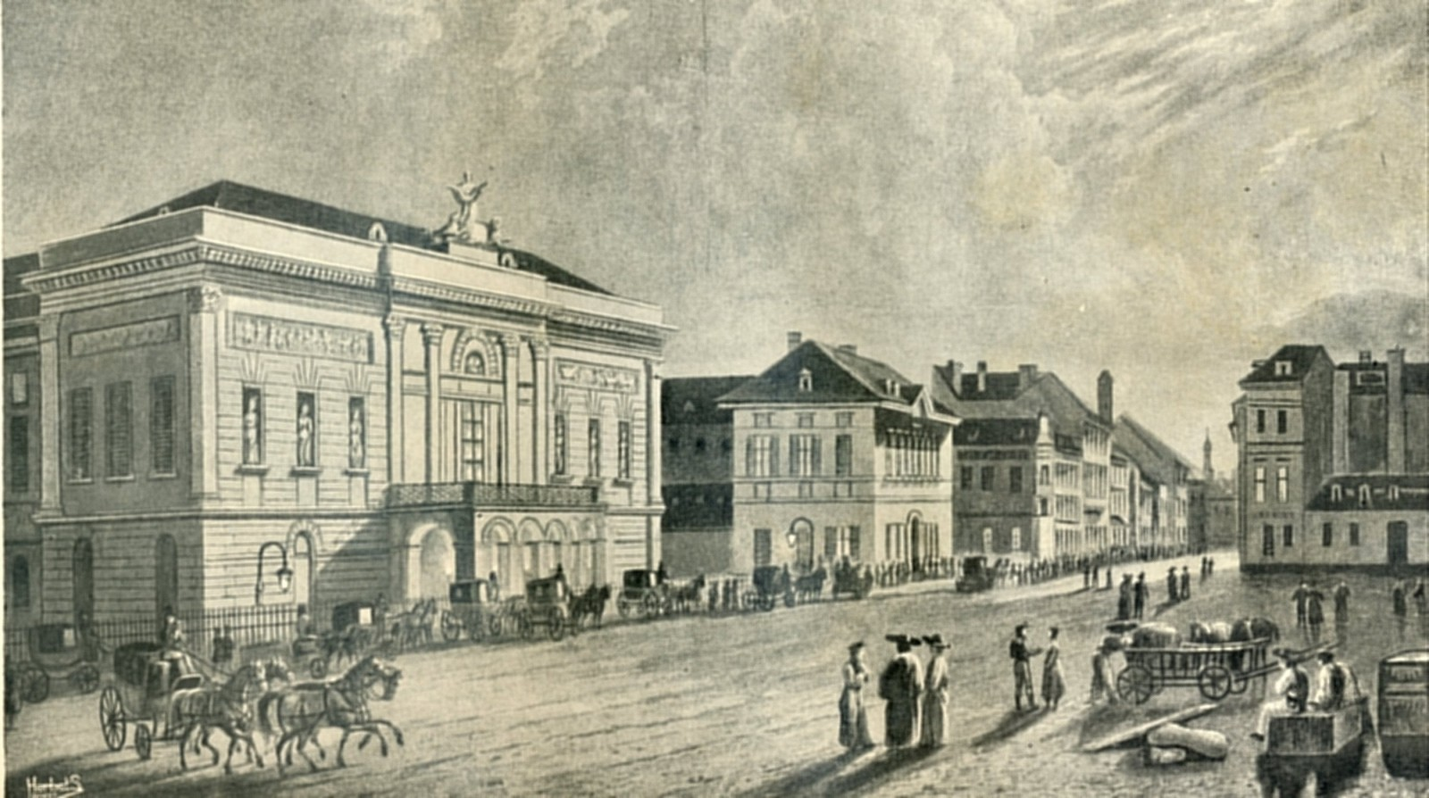
A Csongor és Tündét Sík Ferenc rendezésében elsőként 1976. április 16-án mutatták be
Helyszín: Budapesti Nemzeti Színház
1840
Napjaink

Slide 4
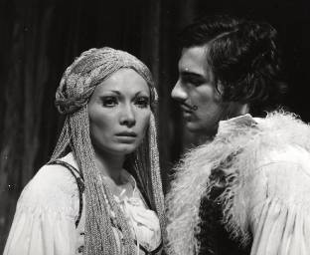
Csongor és Tünde
Bodnár Erika
Téri Sándor

Slide 5
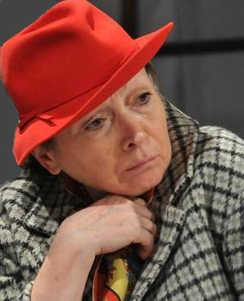
Téri Sándor
Bodnár Erika
Budapesten született 1948-ban
Katona József Színház alapító tagja
106 színházi alakítás, 55 filmszerep
többek között Jászai Mari-díjas, Farkas-Ratkó-díjas színésznő
Színész családba született 1953-ban, Debrecenben (szülei: Téri Árpád, Hotti Éva)
71 színházi alakítás, 47 filmszerep
Han Solo szinkronhangja a Csillagok Háborúja V. részében
Jelenleg szabadúszó

Slide 6
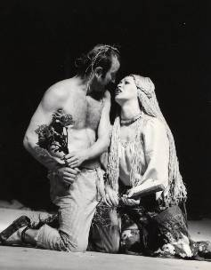
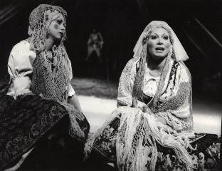
További (fontosabb) szereplők
Ronyecz Mária (Mirígy, tőle balra Téri Sándor)
Vörös Eszter (Ilma, tőle jobbra Bodnár Erika)
Császár Angéla (Ledér, mellette Pathó Istvánt láthatjuk, Balga másik megtestesítőjét)
Szacsvay László (Balga, mellette Téri Sándort láthatjuk)

Slide 7
Köszönjük a figyelmet! – D®ámák
Készítette: Deák Anna, Keczkó Csilla, Rendessy Laura és Zadravec Liána

